Slide 1
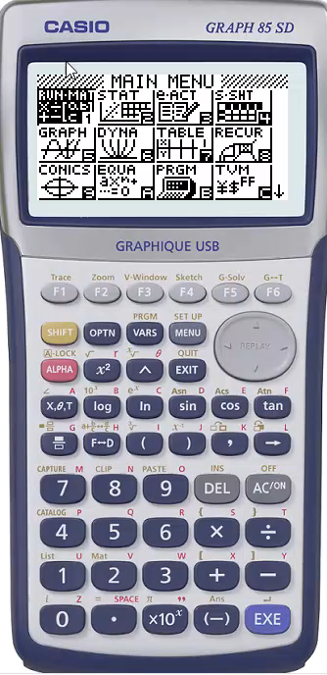
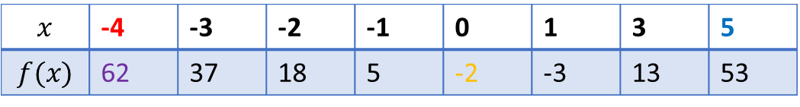
Comment tracer la représentation graphique de la fonction
$f\left(x\right)=3x^{2}−4x−2 sur l^{′}intervalle [−4 ;5]$ ?
Entrer dans le menu « graph » de la calculatrice »
Vérifier si en haut de l’écran est indiqué «Y= »
Sinon changer dans le menu « type »
Saisir l’expression de la fonction
Afficher la représentation graphique de la fonction
Eventuellement, on utilise le tableau de valeur de la fonction pour régler la fenêtre d’affichage
$$x$$ | -4 | -3 | -2 | -1 | 0 | 1 | 3 | 5
$$f(x)$$ | 62 | 37 | 18 | 5 | -2 | -3 | 13 | 53
$x_{min}⁡$= -4 $x_{max}⁡$= 5 $y_{min}⁡$= -2 $y_{max}⁡$= 62

